Slide 1


Slide 2
Problema identificado
Dificuldade na tomada de decisão em relação a reformas e investimentos dada a distância entre empresa e clientes.
Ferramentas utilizadas
Power BI
Google Sheets
Power Point
Excel
Google Forms
Possível solução
Execução de uma pesquisa de opinião, afim de identificar o NPS da empresa, e pautar as decisões nos principais problemas apontados pelos clientes.
Criação de um dashboard interativo de fácil navegação e visualização ágil.

Slide 3
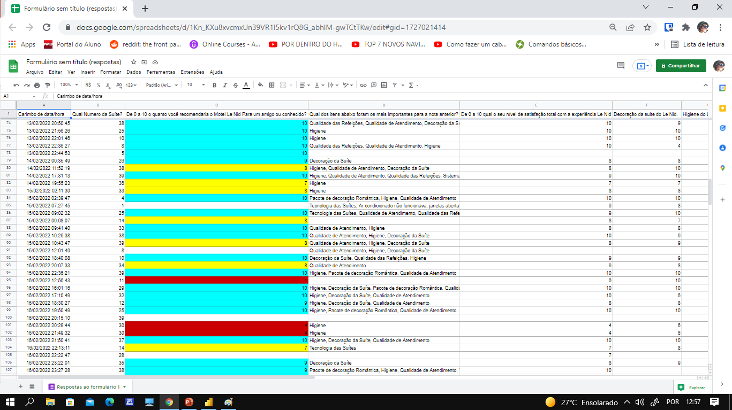
Fonte de dados: Planilha Google Sheets
A planilha é alimentada automaticamente, quando um cliente responde a pesquisa na saída do estabelecimento

Slide 4
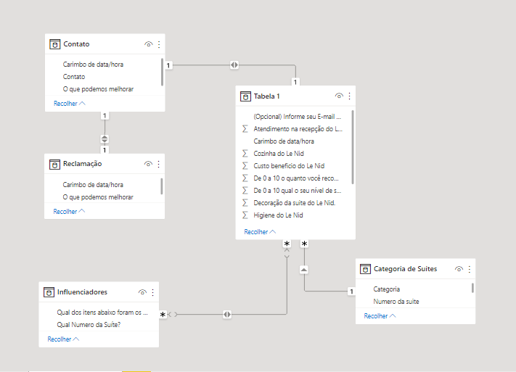
Estrutura de dados

Slide 5
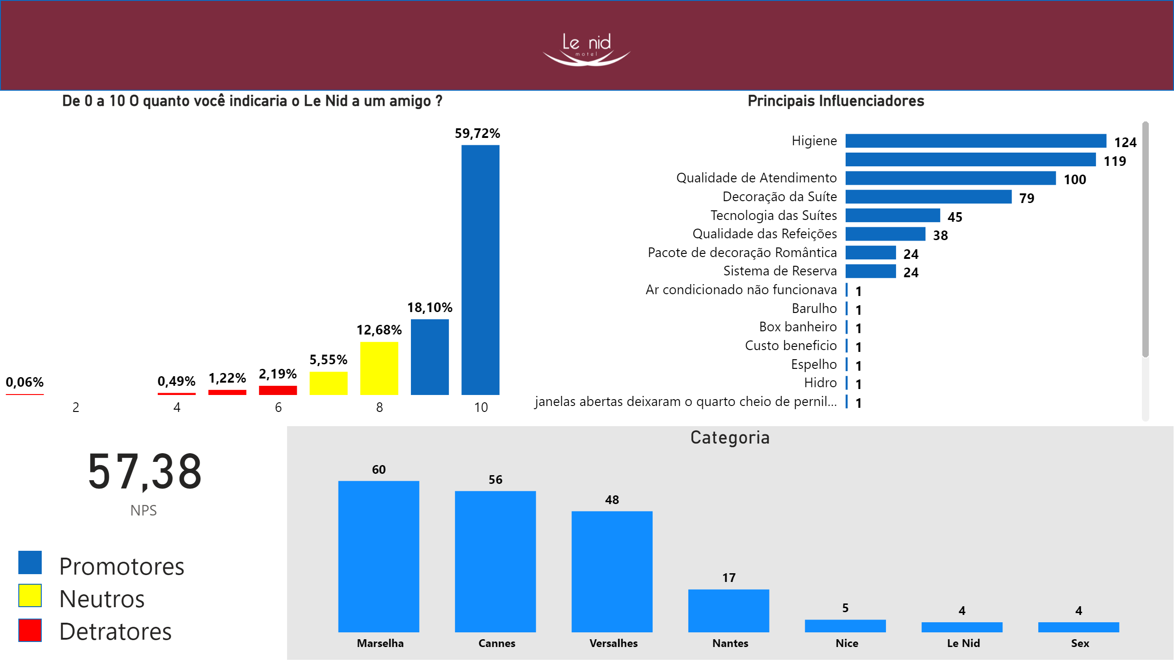
Recomendação
Notes:
shape
No alt text provided
image
No alt text provided
De 0 a 10 O quanto você indicaria o Le Nid a um amigo ?
No alt text provided
textbox
No alt text provided
shape
No alt text provided
shape
No alt text provided
shape
No alt text provided
Principais Influenciadores
No alt text provided
Categoria
No alt text provided
card
No alt text provided

Slide 6
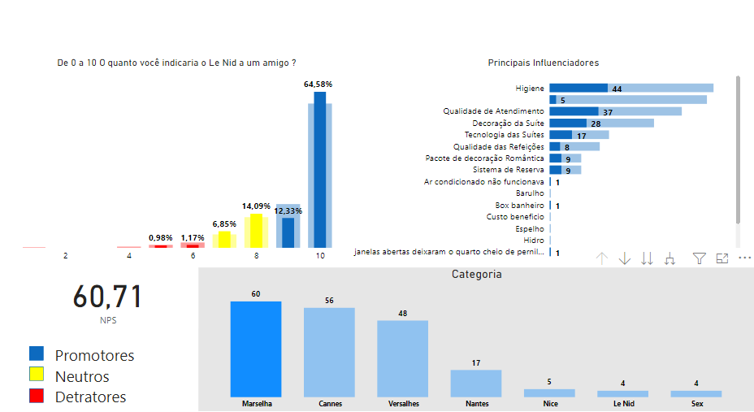
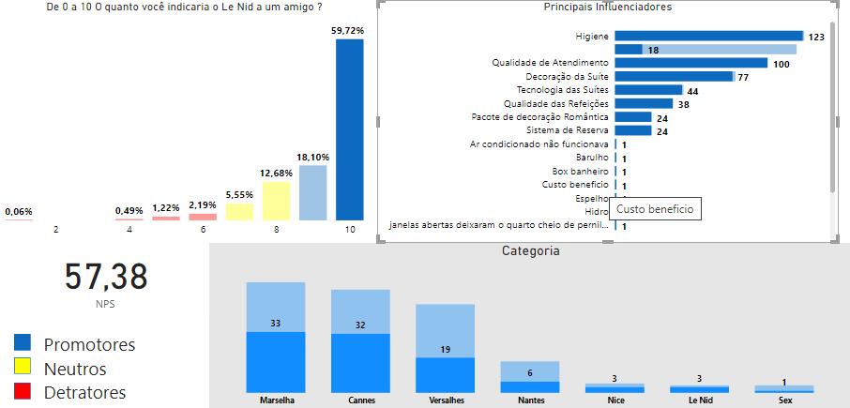
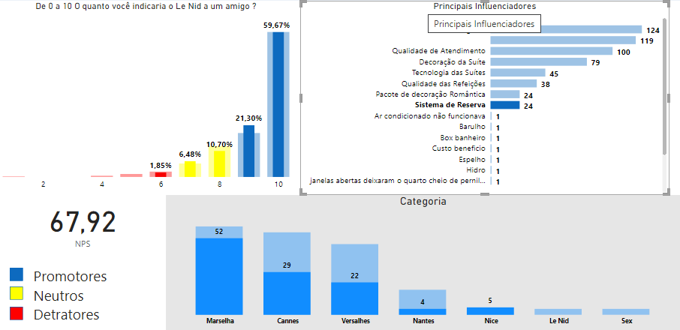
Possibilidade de filtrar por Categoria , Avaliação ou Influenciador

Slide 7
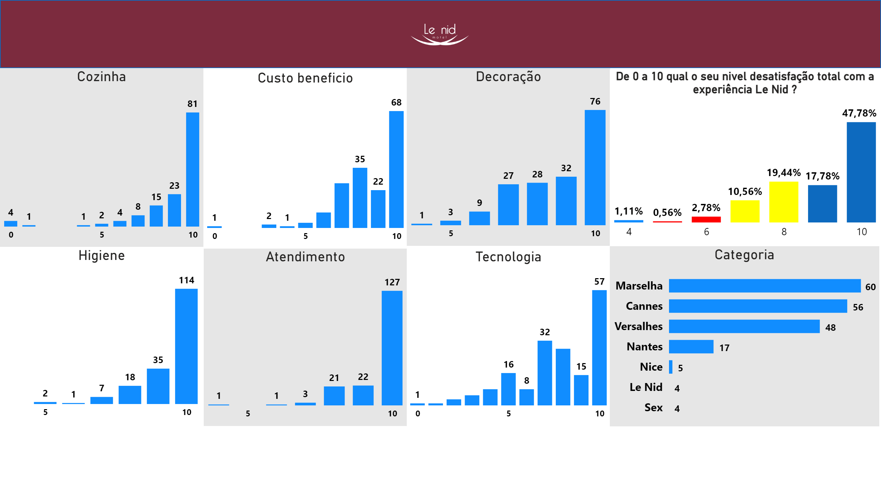
Satisfação
Notes:
image
No alt text provided
shape
No alt text provided
Cozinha
No alt text provided
Atendimento
No alt text provided
Custo beneficio
No alt text provided
Decoração
No alt text provided
Higiene
No alt text provided
Tecnologia
No alt text provided
De 0 a 10 qual o seu nivel desatisfação total com a experiência Le Nid ?
No alt text provided
Categoria
No alt text provided

Slide 8
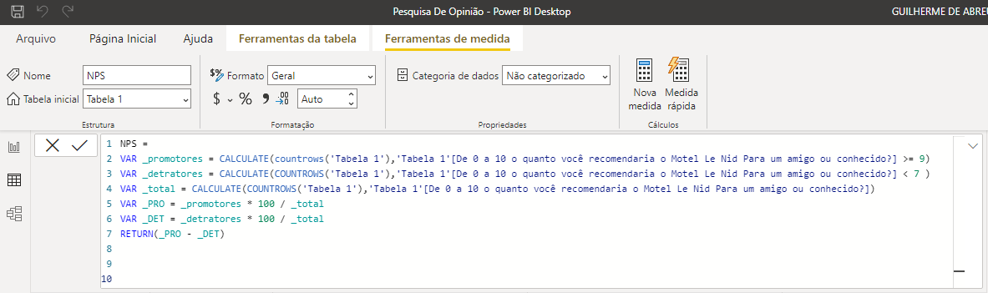
Uso da linguagem Dax para criação de Medidas e tratamento de dados.

